Slide 1
Название проекта: Кликер “ClickMe”
Автор: Ковтун Анна

Slide 2
Введение
Об игре:"ClickMe" это игра на основе классической "Мемори" с использованием библиотеки PyQt5. В ней пользователь должен находить пары одинаковых карточек, размещенных на игровом поле.
Цель создания: Проект создан для того, чтобы предложить пользователю интересно провести время в игре с красивым интерфейсом.
Проект разработан с использованием следующих технологий:
PyQt5: для создания интерфейса пользователя и обработки событий.
Python: язык программирования, на котором построен проект.

Slide 3
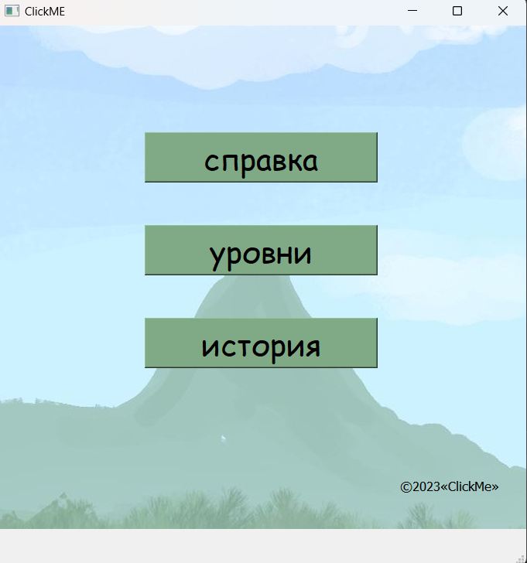
Особенности игры
Главное окно:
Интерактивное главное окно, предоставляющее доступ ко всем основным функциям игры.
Окно содержит кнопку для выбора уровня сложности, кнопку для вызова диалогового окна со справкой и доступ к истории игры.
Включает дополнительный элемент такой как фоновое изображение.

Slide 4
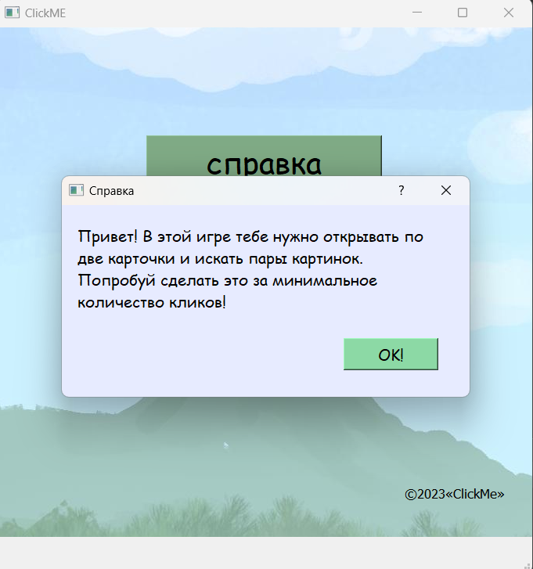
Особенности игры
2) Диалоговое окно со справкой:
Диалоговое окно, которое предоставляет игроку справку о правилах игры. Текст загружается из текстового файла.

Slide 5
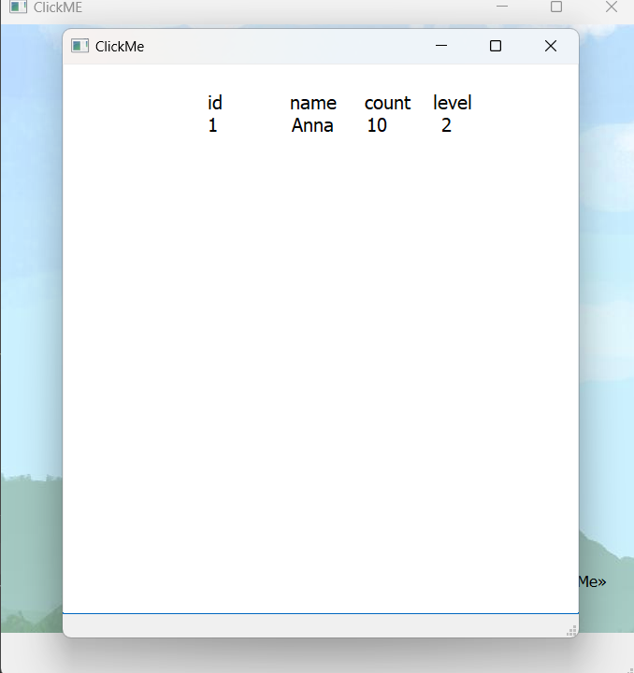
Особенности игры
3) Окно с историей игры:
Окно, в котором игрок может просмотреть записи о прошлых играх.
Даёт возможность отслеживать свой прогресс и достижения. Все данные загружаются из базы данных.

Slide 6
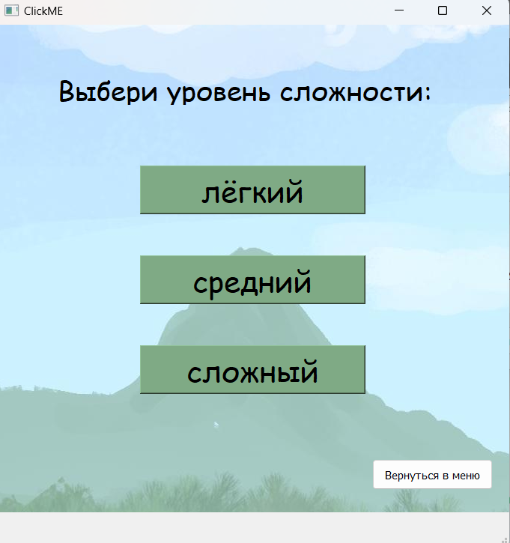
Особенности игры
4) Окно с выбором уровней:
Окно, в котором игрок может выбрать уровень сложности игры. Содержит кнопку для выхода в главное меню и фоновое изображение.
Уровни различаются по количеству карточек.

Slide 7
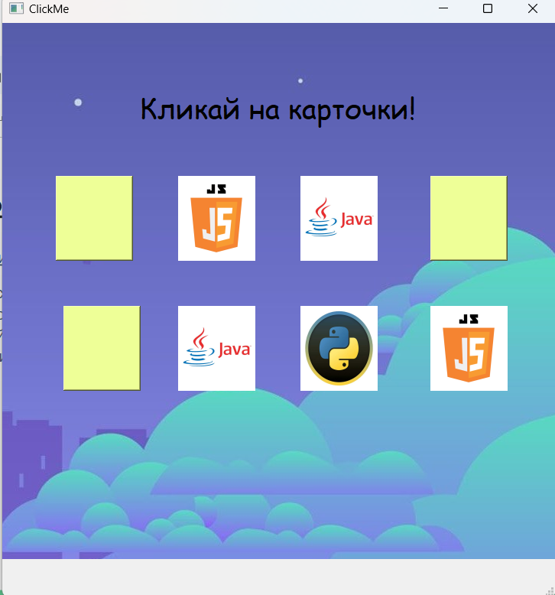
Особенности игры
5) Окна с уровнями:
Окна, в которых есть возможность игры на выбранном пользователем уровне. Содержит фоновое изображение и лэйблы с картинками, сверху закрытые кнопками. Кнопка скрывается, если на неё нажать.

Slide 8
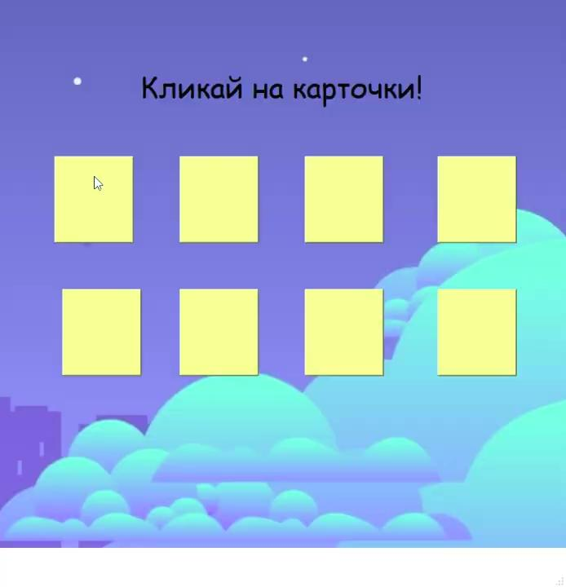

Slide 9
self.label_list2 = [self.label_6, self.label_3, self.label_4, self.label_7]
self.button_list2 = [self.pushButton, self.pushButton_5, self.pushButton_3, self.pushButton_2]
self.i = []
self.buttons = []
for btn in self.button_list2:
btn.clicked.connect(self.open)
if len(self.i) == 0 or len(self.i) == 1:
sender.setVisible(False)
self.buttons.append(sender)
self.opened_cards += 1
self.i.append(self.label_list2[self.button_list2.index(sender)])

Slide 10
elif len(self.i) == 2:
sender.setVisible(False)
self.opened_cards = 0
self.closeAllCards()
self.i = []
self.buttons = []
self.buttons.append(sender)
self.i.append(self.label_list2[self.button_list2.index(sender)])
def closeAllCards(self):
if self.i[0].pixmap().toImage() == self.i[1].pixmap().toImage():
self.counter += 1
else:
for button in self.buttons:
button.setVisible(True)
self.count3 += 2

Slide 11
Возможные улучшения
Возможность играть с ботом или по сети
Ограниченное время прохождения уровня
Добавление звукового сопровождения
Возможность создавать собственные уровни

Slide 12
Спасибо за внимание!

